Slide 1
Základní Typy zdravotnických systémů ve světě

Slide 2
Zdravotnické systémy ve světě
SYSTÉMY FINANCOVÁNÍ ZDRAVOTNÍ PÉČE: STRANY 140-144 V PUBLIKACI: ČELEDOVÁ, Libuše a Jan HOLČÍK. Nové kapitoly ze sociálního lékařství a veřejného zdravotnictví. Vydání první. Praha: UK, Nakl. Karolinum, 2017. 203 stran. ISBN 9788024638096. DOSTUPNÉ Z: https://ezdroje.muni.cz/
Veliká variabilita zdravotnických systémů = důsledek odlišného historického vývoje v závislosti na ekonomických, kulturních, sociálních a politických podmínkách v jednotlivých zemích.
Používá se klasifikace zdravotnických systémů podle 3 základních kritérií:
  míra regulačních zásahů do struktury a funkce zdravotnictví ze strany státu;
  míra sociální solidarity;
  způsob financování zdravotní péče.

Slide 3
Základní typy zdravotnických systémů
Státní
  Beveridgův model financování zdravotnictví (NHS)
  Semaškův model financování zdravotnictví
Bismarckův (též pojišťovnický, pluralitní, smíšený)
Liberalistický
Ani jedna z vyspělých zemí dnes není čistým typem. Určitý model zdravotnictví v jednotlivých zemích vždy dominuje, ale současně obsahuje prvky i z jiných typů zdravotnických systémů.
Postupem času dochází ke konvergenci jednotlivých typů zdravotnických systémů.
  Důvodem je prostý fakt, že řeší v zásadě stejný problém, a tím je potřeba zajistit stále rostoucí objem zdravotní péče v podmínkách omezených zdrojů.

Slide 4
Beveridgův model zdravotnictví
Typickým představitelem je např. Národní zdravotní služba (NHS) ve Velké Británii.
Vyznačuje se silnou účastí státu, který garantuje dostupnost a financování zdravotní péče pro všechny občany.
Obyvatelé odvádějí na financování zdravotní péče část svých příjmů formou daně do státního rozpočtu.
Stát vlastní většinu zdravotnických zařízení. Specializovaná ambulantní zařízení, laboratoře a rtg. pracoviště jsou součástí nemocnic, které spadají téměř všechny pod NHS.
Lékaři a zdravotničtí pracovníci jsou nejčastěji zaměstnanci NHS, případně soukromými subjekty působícími v soukromém sektoru.
Podíl soukromých zdravotnických zařízení je malý, i soukromá lůžka existují jen v omezené míře. Mimo rámec NHS stojí některé ordinace praktických lékařů, zubních lékařů, specialistů, lékárny, sanatoria a zařízení ošetřovatelské péče. Mají jen doplňkový charakter a uplatňují se zejména tam, kde státní zdravotnictví není dostatečně flexibilní (dlouhé čekací doby, komfort pro pacienty).
Míra finanční spoluúčasti je velmi nízká (léky, protetika, optika). Neexistuje veřejné zdravotní pojištění. Možnost soukromého pojištění a připojištění pro nadstandardní péči (mimo systém NHS).
Další země s tímto typem zdravotnictví: skandinávské země, Irsko, Portugalsko, Španělsko, Itálie, Řecko

Slide 5
Semaškův model zdravotnictví
Krajní forma Beveridgova typu zdravotnického systému
Silně centralizovaný systém, který existoval zejm. v bývalých evropských socialistických státech.
Zdravotnictví bylo centrálně řízeno a plánováno, zdravotní péče byla poskytována bezplatně.
Stát měl monopol na poskytování zdravotní péče, plně ji financoval ze státního rozpočtu, všechna zdravotnická zařízení byla majetkem státu, zdravotničtí pracovníci byli státní zaměstnanci.
Dnes nalezneme tento typ zdravotnictví již velmi zřídka, např. Kuba, Severní Korea, Laos.

Slide 6
Bismarckův (pojišťovnický) typ
Zdravotní péče je hrazena z fondu povinného zdravotního pojištění, který je vytvářen z příspěvků zaměstnanců, zaměstnavatelů a státu.
Funguje na principu solidarity, platby do fondů podle příjmů, čerpání podle potřeb. Za určené skupiny osob hradí pojistné stát.
Různá míra finanční spoluúčasti pacientů (léky, pomůcky, regulační poplatky).
Jde o nestátní zdravotnictví se státními zárukami. Stát garantuje všeobecnou dostupnost a kvalitu (standard) péče.
Jde o souběžnou činnost veřejného a soukromého sektoru.
Základem jsou soukromé individuální praxe ambulantních lékařů, kteří uzavírají smlouvy se zdravotními pojišťovnami.
Tento typ převažuje v kontinentální Evropě (GER, CZE, SVK, AUT)

Slide 7
Liberální typ
Péče o zdraví je zde chápána především jako záležitost jednotlivých lidí, pouze určitá část zdravotní péče je chápána jako veřejný zájem.
USA, některé jihoamerické země
Převládají tržní vztahy přizpůsobené místním podmínkám a zvyklostem.
Péče je hrazena složitou směsicí veřejných plátců (federální, státní, místní rozpočty), soukromého pojištění (individuální x zaměstnanecké) a přímé platby.
Převažuje platba z nepovinného soukromého pojištění (pojištění nemají všichni, nekryje všechna rizika, zahrnuje spoluúčast)
  Zdravotní pojistky se liší jedna od druhé, a to nejen cenou, výší spoluúčasti, procentem hrazených nákladů či rozsahem krytých úkonů.
Ze státního rozpočtu je garantováno poskytnutí vymezené péče pouze vybraným skupinám (lidé nad 65 let, zdravotně postižení, sociálně slabé rodiny s dětmi, veteráni, někteří státní zaměstnanci, původní obyvatelé).
Do vztahu pacient-lékař vstupuje stát, aby alespoň částečně vyrovnal příkré sociální nerovnosti (programy pro úhradu péče za nepojištěné pacienty).

Slide 8
Financování zdravotnictví v ČR

Slide 9
Zdravotnický systém v ČR
Od r. 1992 máme v ČR pojišťovnický zdravotnický systém
Základním zdrojem financování zdravotnictví je povinné veřejnoprávní zdravotní pojištění

Slide 10
financování zdravotnictví v ČR
Základním zdrojem informací o financování zdravotnictví v ČR (zdroje financí, velikost a struktura výdajů) je publikace Českého statistického ústavu: Výsledky zdravotnických účtů ČR v letech 2010 - 2021 [online], 2023. Praha: ČSÚ [cit. 2023-11-20]. Dostupné z: https://www.czso.cz/csu/czso/vysledky-zdravotnickych-uctu-cr-2010-2021
Využívá mezinárodní metodiku SHA 2011vypracovanou odborníky z OECD, WHO a Eurostatu, která umožňuje následné široké mezinárodní srovnání.
Notes:
Doporučuji pročíst komentáře k níže uvedeným grafům v publikaci ČSÚ Výsledky financování zdravotnických služeb ČR v letech 2010 – 2018

Slide 11
Tři typy zdrojů financování zdravotnictví dle SHA 2011
Veřejné zdroje
  Veřejné zdravotní pojištění (občané, zaměstnavatelé, stát)
  Státní rozpočet (státní rozpočet – výzkum a vývoj, vzdělávání zdr. prac., provoz MZ, dotace pro ZZ, odbory zdravotnictví jednotlivých krajů, SZÚ, ÚZIS, SÚKL, hlavní hygienik, zdravotní péče v zařízeních dl. péče, dávky pro zdr. postižené …)
  Krajské a obecní rozpočty (krajský, obecní rozpočet – ZZ, preventivní a výchovné programy, dotace pro ZZ … )
Soukromé zdroje - bez přímých plateb domácností
  Soukromé zdravotní pojištění
  Neziskové instituce (dary, sbírky)
  Platby podniků za zdravotní preventivní péči
Soukromé platby domácností
  přímé platby za péči, léky, pomůcky …
  regulační poplatky

Slide 12
Tři dílčí nejvýznamnější zdroje financování zdravotnictví v ČR
České zdravotnictví je dlouhodobě financováno primárně z veřejných zdrojů (z 83 až 88 % v období 2010 - 2021), a to především prostřednictvím veřejného zdravotního pojištění.
V podrobnějším členění měly v letech 2010 až 2020 největší podíl na celkových výdajích na zdravotní péči platby hrazené z těchto zdrojů:
    veřejné zdravotní pojištění (v r. 2021: 411 mld = 71 %)
    státní rozpočet (v r. 2021: 78 mld = 13,5 %)
    soukromé platby domácností (v r. 2021: 74 mld = 12,5 %)

Slide 13
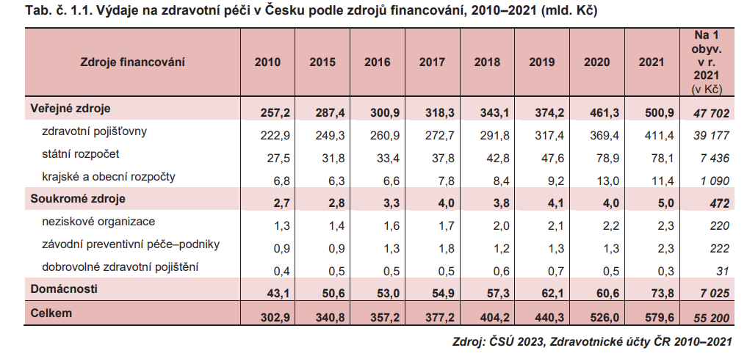
Výdaje na ZP podle zdrojů financování

Slide 14
Celkové výdaje na zdravotní péči (ZP)
V roce 2021 dosáhly celkové výdaje na ZP v České republice 580 mld. Kč.
Meziročně (2020/2021) vzrostly o 54 mld. Kč (z 526 mld, tj. o 10,3 %).
Meziroční celkový nárůst výdajů na ZP v ČR byl zapříčiněn především stále zvýšeným přílivem prostředků z veřejného zdravotního pojištění v souvislosti s onemocněním Covid-19 (411 mld, tj. 71 % všech nákladů na zdravotnictví).
Přímé platby domácností – třetí hlavní zdroj financování ZP v Česku – nárůst o 13 mld. Kč.

Slide 15
Výdaje na zdravotní péči (ZP)
Ukazatele pro orientační mezinárodní srovnávání výdajů na ZP
výdaje na ZP uvedené jako podíl na HDP
celkové výdaje na ZP přepočítané na 1 obyvatele
V letech 2014 – 2016 klesal podíl výdajů na ZP na hrubém domácím produktu (HDP) a výdaje na zdravotní péči rostly pomaleji než celá česká ekonomika.
V letech 2017 - 2021 výdaje na zdravotní péči rostly rychleji než HDP. V roce 2021 překonaly hranici podílu 9 % a v roce 2021 dosáhl podílu 9,5 % na HDP.
Výdaje na zdravotní péči v České republice ve vztahu k jejímu HDP patří v rámci zemí EU dlouhodobě k nižším.
Celkové výdaje na ZP na 1 obyv. (55 200 Kč, o 23 400 více než v r. 2010) v ČR převyšují výdaje v Polsku, Maďarsku a na Slovensku, ale zdaleka nedosahují hodnot v ostatních západních a skandinávských zemí, dokonce ani např. podobně početného Portugalska.

Slide 16
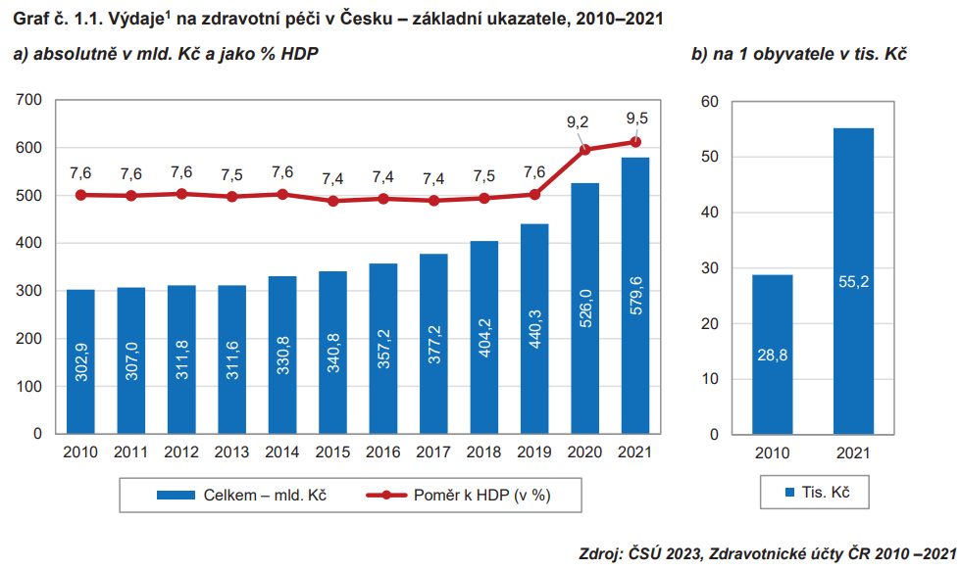
Celkové výdaje na ZP v ČR

Slide 17
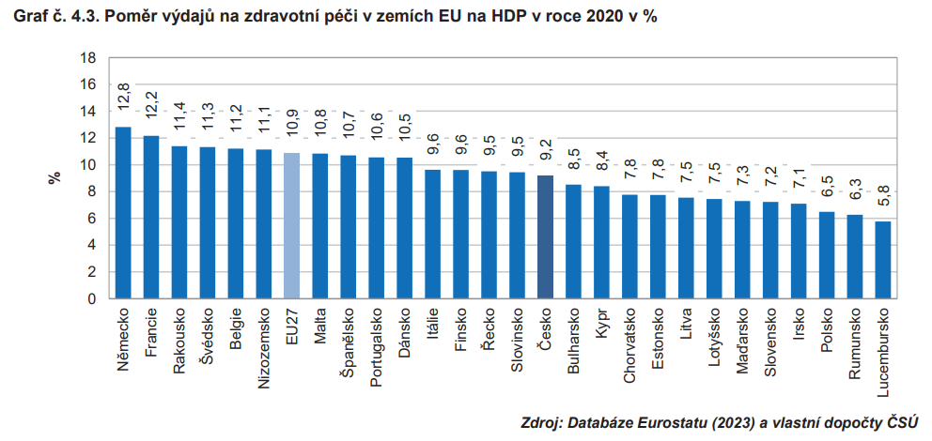

Slide 18
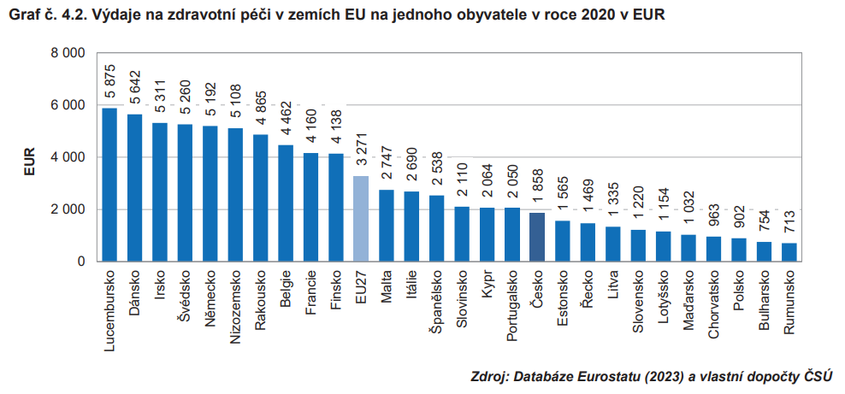

Slide 19
Výdaje podle druhu péče
51 % z celkových výdajů na ZP jde na léčebnou péči (298 mld. Kč)
  52 % z toho jde na péči lůžkovou
  44 % z toho jde na péči ambulantní
  4 % ostatní (denní a domácí) léčebná péče
16 % výdajů jde na léčiva a ostatní zdravotnické pomůcky (91 mld. Kč)
  85 % léčiva (volně prodejné léky a léky na předpis) a jiné zdravotnické výrobky (např. obvazy)
  15 % výdaje na pomůcky (brýle, naslouchadla, berle, invalidní vozíky apod.)
13 % výdajů jde na dlouhodobou ZP (73 mld. Kč)
  83,5 % dlouhodobá lůžková zdr. péče
  13,5 % dlouhodobá domácí zdr. péče
  4 % denní dlouhodobá zdr. péče

Slide 20
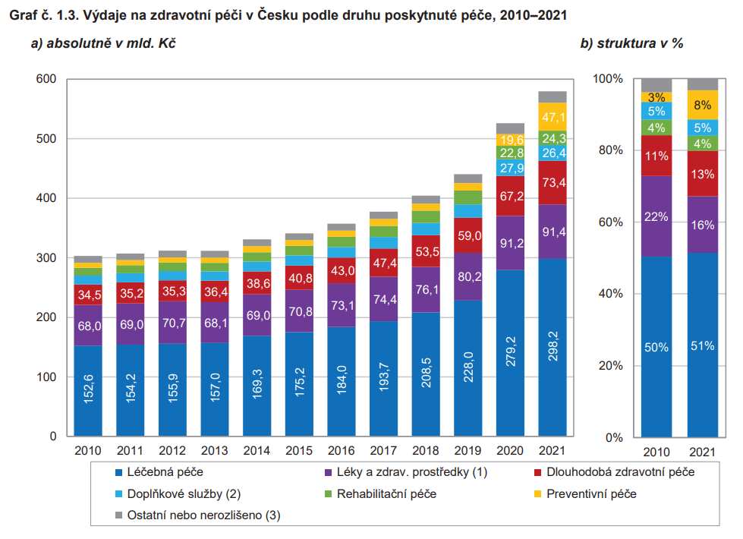

Slide 21
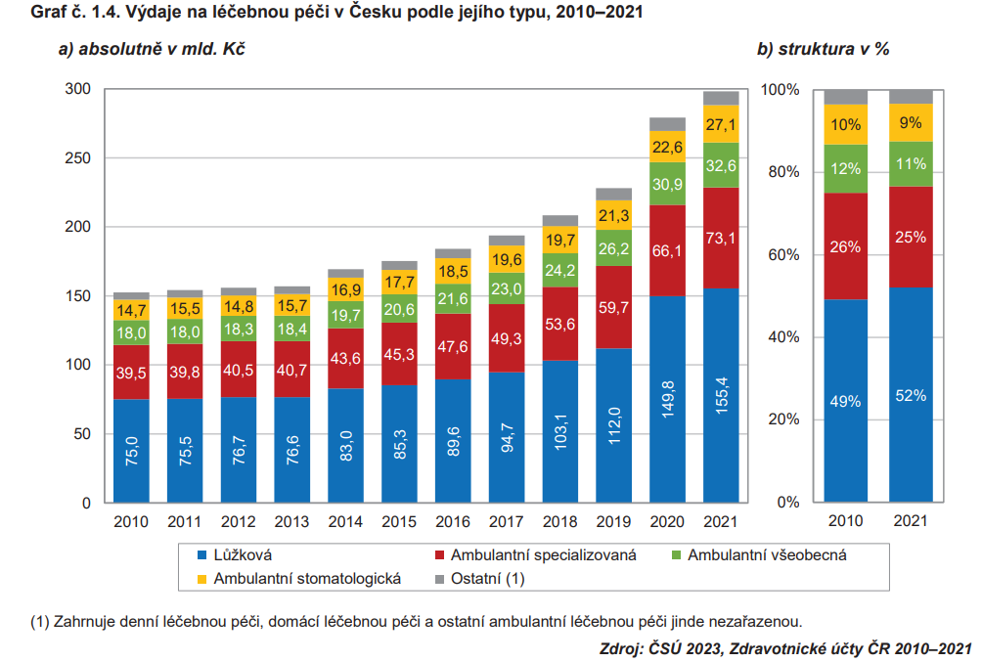

Slide 22
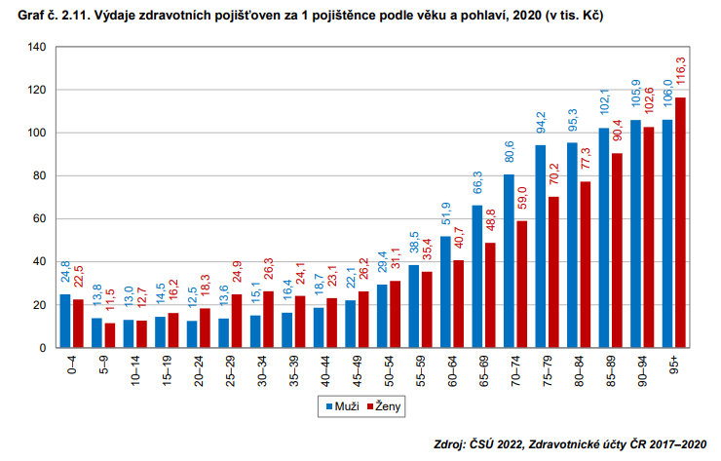

Slide 23
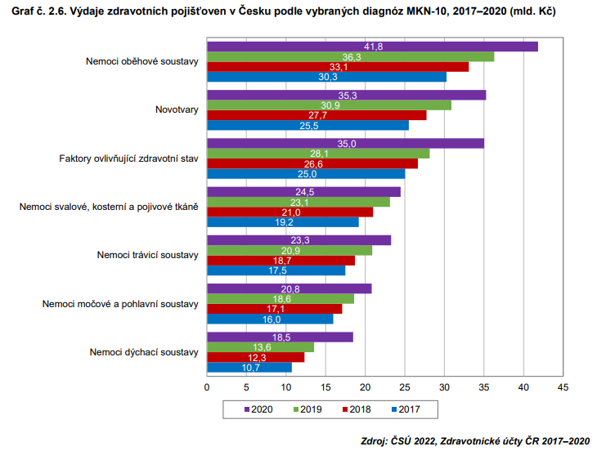
Výdaje pojišťoven na ZP podle diagnóz MKN-10
*

Slide 24
Přímé výdaje domácností na ZP
V roce 2021 dosáhly v Česku celkové výdaje domácností na zdravotní péči 74 mld. Kč, tedy 12,5 % z celkových výdajů na zdravotní péči. Je to asi 7 025 Kč na jednoho obyvatele.
Lidé platí z vlastní kapsy především
  léky, ať už se jedná o doplatky za medikamenty na předpis nebo volně prodejné léky a ostatní léčiva.
  příplatky u stomatologů
  regulační poplatky za pohotovostní služby
  poplatky za různá potvrzení nebo vstupní vyšetření do zaměstnání u praktického lékaře
  platby za nadstandardní výkony, materiál a služby
  kosmetické operace
  služby dentálních hygienistek, nutričních terapeutů, fyzioterapeutů a další služby nehrazené z veřejného zdravotního pojištění.

Slide 25
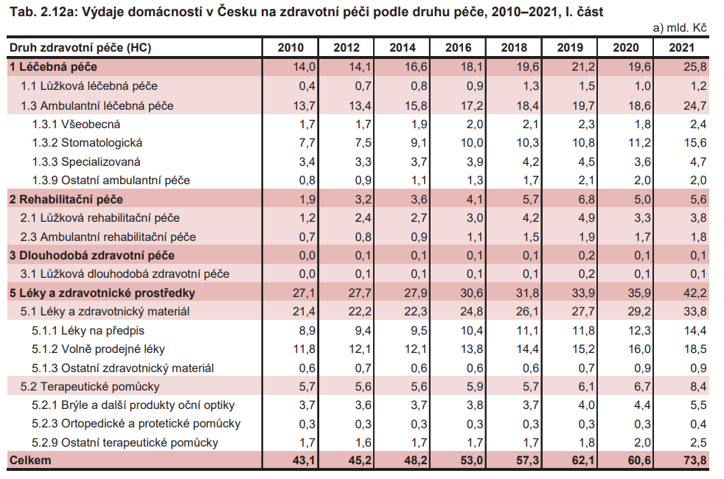

Slide 26
Formy úhrad

Slide 27
Formy úhrady
Zdravotnické služby jsou v ČR z největší části financovány ze zdr. pojištění, přičemž existují různé formy úhrad za poskytnutou zdravotní péči.
Zvolené formy úhrad
neměly by motivovat poskytovatele k nabídce „nadbytečných“ zdravotnických výkonů
neměly by motivovat poskytovatele k nedostatečnému poskytování zdravotní péče (systém paušálních plateb)
měly by garantovat úhradu oprávněných (nutných) nákladů poskytnuté zdravotní péče

Slide 28
Základní formy úhrady - obecně
Kapitace
  Fixní platba za registrovaného pacienta
Platba za výkon
  Platba za vykázaný výkon
Paušál
  Stanovený pro daný typ zdr. zařízení na základě veškeré vykázané a uznané péče v předcházejícím roce
DRG
  Definování skupin s klinicky a nákladově shodnými případy.

Slide 29
Formy úhrady: Ambulantní ZP
Praktičtí lékaři
kapitace + platba za výkon (očkování, péče o diabetika, prevent. prohl.)
základní kapitační sazba: 59 Kč na jednoho registrovaného pojištěnce (alespoň 25 ordinačních hodin rozložených do 5 pracovních dnů týdně + alespoň jeden den v týdnu jsou ordinační hodiny prodlouženy nejméně do 18 hodin), jinak 53 Kč.

Slide 30
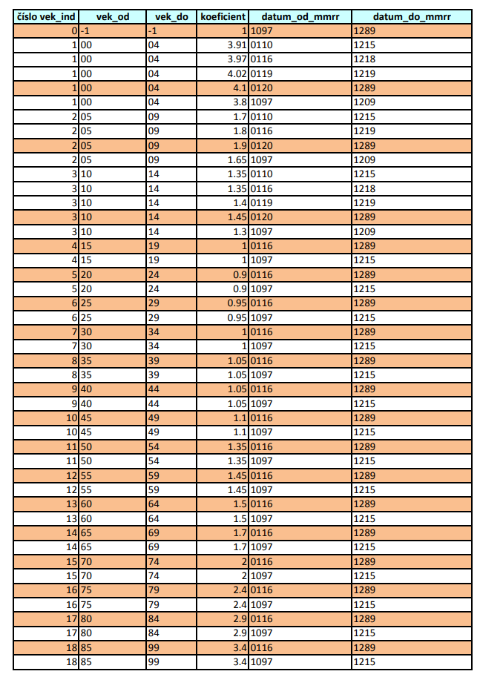

Slide 31
Formy úhrady: Ambulantní ZP
Praktičtí lékaři
kapitace + platba za výkon (očkování, péče o diabetika, prevent. prohl.)
základní kapitační sazba: 59 Kč na jednoho registrovaného pojištěnce (alespoň 25 ordinačních hodin rozložených do 5 pracovních dnů týdně + alespoň jeden den v týdnu jsou ordinační hodiny prodlouženy nejméně do 18 hodin), jinak 53 Kč.
možnost bonifikace (ordinační doba, úspora léčiv, diplom CŽV)
Stomatologové
agregovaná úhrada za registrovaného pojištěnce (20 nebo 22 Kč)
platba za výkon (zvláštní sazebník, výkony v Kč, ne v bodech)
přímé platby (mají definován nadstandard)
Ambulantní specialisté
Platba za výkon (hodnota výkonu v bodech, ne v Kč)
Úhrada za výkon = součin bodové hodnoty výkonu (uvedena v Seznamu zdravotních výkonů) a hodnoty bodu v dané specializaci (uvedena v Úhradové vyhlášce).
Bodové ohodnocení výkonu a hodnota bodu je výsledkem dohodovacího řízení mezi ZP, komorami a profesními sdruženími
Laboratoře a RTG
paušální sazba (odhad potřeby financí na základě referenčního období), výjimečně platba za výkon

Slide 32
Formy úhrady: Lůžková péče
Lůžková péče je financována několika rozdílnými způsoby, dokonce mohou nastat situace, kdy při jedné hospitalizaci připadají v úvahu dva způsoby vykazování
Platba za zdravotní výkony nebo jejich soubor (tzv. balíček zdravotních výkonů spojených s hospitalizací = soubor výkonů vč. použitých léčiv a materiálů – je smluvně stanoven s pojišťovnou)
Systém DRG
  Definování skupin s klinicky a nákladově shodnými případy.
  Platba za odléčeného pacienta, nikoli za provedené výkony.
Financování specializované centrové péče – zvlášť jsou propláceny specializované (tzv. centrové) léky
Platba za lůžkoden – tam, kde není DRG, léčebny, intenzivní lůžková péče
Mimořádné financování lůžkové péče – do úhrad se promítají výdaje na rekonstrukce, nákup přístrojů, příp. pomoc při oddlužení

Slide 33
Podrobnější informace o financování a zejména o formách úhrad zdravotní péče naleznou zájemci o tuto problematiku např. v tomto textu:
Institut pro zdravotní ekonomiku a technology assessment (iHETA). Struktura nákladů v českém zdravotnictví a mechanismy jejich alokace [online]. Studie. Prosinec 2019, 28 str. [cit. 2021-03-01]. Dostupné z: https://www.politikaspolecnost.cz/wp-content/uploads/2020/01/Struktura-n%C3%A1klad%C5%AF-v-%C4%8Desk%C3%A9m-zdravotnictv%C3%AD-a-mechanismy-jejich-alokace-IPPS.pdf

Slide 34
Zdravotní pojištění v ČR

Slide 35
VEŘEJNOPRÁVNÍ POJIŠTĚNÍ

Slide 36
Veřejné zdravotní pojištění
Povinné (dáno zákonem) pro každého
Garance zdravotní péče pomocí povinně předplacených služeb.
Odstranění finančních bariér v dostupnosti ZP - odděluje poskytování zdravotní péče od schopnosti za ni platit.
Souvisí s pojetím úlohy státu v péči o zdraví - stát jako garant ekvity v péči o zdraví, (nejen ekonomické) dostupnosti a kvality péče (zdravotní péče jako základní lidské právo).
Základním principem je solidarita:
  příspěvky na zdravotní péči stanovuje podle finančních možností (procentuální částka z příjmu, nikoli pevná částka).
  přerozděluje shromážděné finance ve prospěch potřebných.

Slide 37
Veřejné zdr. pojištění - solidarita
Nemoc je dnes velmi nákladné riziko a solidarita ve financování ZP je nezbytná pro její zajištění všem obyvatelům.
Solidarita v rámci zdr. pojištění je mnohorozměrná. Jde o solidaritu:
bohatých s chudými
zdravých s nemocnými
mladých se staršími
jedinců s rodinami
ekonomicky aktivních s ekonomicky neaktivními
mužů se ženami

Slide 38
Veřejné zdravotní pojištění
V ČR zavedeno v roce 1992
Na počátku 90. let velký počet zdravotních pojišťoven (až 27)
V současnosti je v ČR 7 zdravotních pojišťoven

Slide 39
Zdravotní pojišťovny v ČR
  veřejnoprávní neziskové organizace
  mají za úkol:
    vybírat zdravotní pojištění v zákonem stanovené výši
    a zajišťovat za vybrané prostředky úhrady zdravotní péče tak, aby vybrané pojistné bylo vynakládáno účelně a efektivně:
    uzavření/neuzavření smlouvy se zdravotnickým zařízením = nástroj pro vytváření sítě zdravotnických zařízení, zajišťování návaznosti, dostupnosti a kvality zdravotní péče
    spoluurčují výši a formu úhrad v dohodovacím řízení

Slide 40
Výběr zdravotní pojišťovny
Volba zdravotní pojišťovny
  výběr ze 7 zdravotních pojišťoven
  novorozenec se stává automaticky pojištěncem té zdravotní pojišťovny, u níž je pojištěna jeho matka
Změna zdravotní pojišťovny
  ze zákona lze 1x za 12 měsíců, a to vždy jen k 1. dni kalendářního pololetí (1.1. nebo 1. 7.)
Kritéria
  dostupnost smluvní lékařské péče pojišťovny
  praktická využitelnost nabízených výhod z fondu prevence

Slide 41
Zdravotní pojišťovny a počet jejich pojištěnců v r. 2020
  Česká průmyslová zdravotní pojišťovna: 1,27 mil. (11,6 %)
  Oborová zdr. pojišťovna zaměstnanců
  bank, pojišťoven a stavebnictví: 736 tis. (7,1 %)
  Revírní bratrská pokladna: 427 tis. (4,1 %)
  Vojenská zdravotní pojišťovna: 698 tis. (6,8 %)
  Všeobecná zdravotní pojišťovna: 5,94 mil. (57,0 %)
  Zaměstnanecká pojišťovna Škoda: 145 tis. (1,3 %)
  Zdr. pojišťovna Ministerstva vnitra: 1,33 mil. (12,1 %)

Slide 42
Práva a povinnosti pojištěnce
Zákon č. 48/1997 Sb. Zákon o veřejném zdravotním pojištění a o změně a doplnění některých souvisejících zákonů

Slide 43
Práva pojištěnců
1/2
na výběr zdravotní pojišťovny.
na výběr poskytovatele zdravotních služeb, a na výběr zdravotnického zařízení tohoto poskytovatele
na časovou a místní dostupnost
na poskytnutí hrazených služeb v rozsahu a za podmínek stanovených zákonem, přičemž poskytovatel nesmí za tyto hrazené služby přijmout od pojištěnce žádnou úhradu,
na léčivé přípravky a potraviny pro zvláštní lékařské účely bez přímé úhrady, jsou-li hrazené ze zdravotního pojištění a předepsané v souladu s tímto zákonem; to platí i v případech, kdy poskytovatel lékárenské péče nemá se zdravotní pojišťovnou pojištěnce dosud uzavřenou smlouvu,

Slide 44
Práva pojištěnců
2/2
na poskytnutí informací
podílet se na kontrole poskytnuté zdravotní péče na vystavení dokladu o zaplacení regulačního poplatku; poskytovatel je povinen tento doklad pojištěnci na jeho žádost vydat,
na vystavení dokladů o zaplacení
na uhrazení částky přesahující limit pro regulační poplatky a doplatky za předepsané částečně hrazené léčivé přípravky nebo potraviny pro zvláštní lékařské účely zdravotní pojišťovnou v zákonem stanovené lhůtě.

Slide 45
Povinnosti pojištěnců
- oznamovací povinnosti
Změnu jména, příjmení, trvalého pobytu nebo rodného čísla
Nástup do zaměstnání a jeho ukončení
Zahájení a ukončení samostatné výdělečné činnosti
Přechod do kategorie tzv. osob bez zdanitelných příjmů (OBZP)
Skutečnosti rozhodné pro vznik nebo zánik povinnosti státu platit za něj pojistné
Narození pojištěnce
Úmrtí pojištěnce

Slide 46
Povinnosti pojištěnců
- další povinnosti
hradit příslušné zdravotní pojišťovně pojistné
prokazovat se při poskytování zdravotní péče platným průkazem pojištěnce
oznámit do osmi dnů své zdravotní pojišťovně ztrátu nebo poškození průkazu
vrátit do osmi dnů své zdravotní pojišťovně průkaz pojištěnce při zániku zdravotního pojištění (např. při ukončení trvalého pobytu na území ČR )

Slide 47
Plátci veř. zdravotního pojištění
Zaměstnavatelé a zaměstnanci
Osoby samostatně výdělečně činné
Osoby bez zdanitelných příjmů
Stát

Slide 48
Osoby, za které je plátcem stát
Nezaopatřené děti (i PGS studenti nad 26 let)
Poživatelé důchodů
Osoby na mateřské a rodičovské dovolené
Uchazeči o zaměstnání
Osoby pobírající dávky sociální péče
z důvodu sociální potřebnosti
Osoby převážně nebo úplně bezmocné
Osoby pečující o blízkou osobu
Osoby ve vazbě nebo ve výkonu trestu
Stát za vyjmenované osoby platí na zdravotní pojištění částku ve výši 2085 Kč měsíčně (v r. 2024).
Téměř za 60 % české populace platí zdr. pojištění stát.

Slide 49
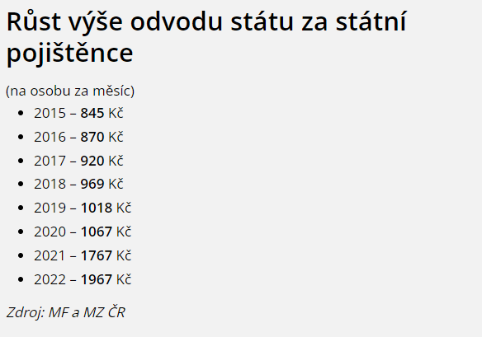
2023 – 1900 Kč
2024 - 2085 Kč

Slide 50
Osoba bez zdanitelných příjmů (OBZP)
Osoba, která má na území ČR trvalý pobyt,
  není však zaměstnancem,
  nemá příjmy ze samostatné výdělečné činnosti,
  ani nepatří do kategorie, za kterou platí pojistné stát,
a uvedené skutečnosti trvají celý kalendářní
měsíc.
  Např. žena v domácnosti, student školy, která neposkytuje soustavnou přípravu na budoucí povolání, člen náboženského řádu bez příjmu, nezaměstnaný neevidovaný na ÚP, absolvent SŠ, který ihned po prázdninách nenastoupí do zaměstnání + neeviduje se na ÚP + nezačne podnikat.
OBZP platí 13,5 % z minimální mzdy v měsíci, za které se platí pojistné.
V r. 2024 je minimální mzda 18 900 Kč, výše měsíční platby tedy činí 2 552 Kč.

Slide 51
OSVČ
13,5% z vyměřovacího základu
Vyměřovacím základem je 50 % příjmu ze SVČ po odpočtu výdajů nutných na jeho dosažení, zajištění a udržení.
Je stanovena minimální měsíční záloha na zdr. pojištění (v r. 2024 = 2 968 Kč)
U VZP platí OSVČ na zdravotním pojištění v průměru 41 % toho, co zaměstnanci.

Slide 52
Zaměstnanci a zaměstnavatelé
Zaměstnanec platí 4,5 % z hrubé mzdy.
Zaměstnavatel platí 9 % z hrubé mzdy.
Minimálním vyměřovacím základem u zaměstnance je stanovená minimální mzda – od 1. 1. 2024 je minimální mzda 18 900 Kč a minimální pojistné 2 552 Kč.

Slide 53
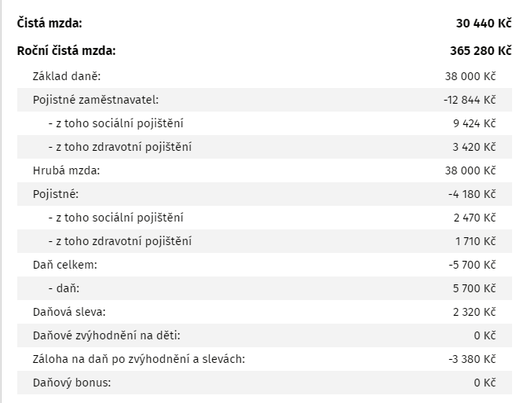
Zaměstnanec s 38 000 „hrubého“
Zaplatí
5130 Měsíčně
61 560 Ročně
Co za to dostane?

Slide 54
Co se hradí?
VŠECHNO ..... (?)

Slide 55
Hrazené služby
(účinnost, efektivita, kvalita)
Ze zdravotního pojištění se hradí zdravotní služby poskytnuté pojištěnci s cílem zlepšit nebo zachovat jeho zdravotní stav nebo zmírnit jeho utrpení, pokud:
a) odpovídají zdravotnímu stavu pojištěnce a účelu, jehož má být jejich poskytnutím dosaženo, a jsou pro pojištěnce přiměřeně bezpečné,
b) jsou v souladu se současnými dostupnými poznatky lékařské vědy,
c) existují důkazy o jejich účinnosti vzhledem k účelu jejich poskytování.

Slide 56
Hrazené služby (druhy a formy péče)
zdravotní péče preventivní, dispenzární, diagnostická, léčebná, léčebně rehabilitační, lázeňská léčebně rehabilitační, posudková, ošetřovatelská, paliativní a zdravotní péče o dárce krve, tkání a buněk nebo orgánů související s jejich odběrem, a to ve všech formách jejího poskytování podle zákona o zdravotních službách,
poskytování léčivých přípravků, potravin pro zvláštní lékařské účely, zdravotnických prostředků a stomatologických výrobků,
přeprava pojištěnců a náhrada cestovních nákladů,
odběr krve a odběr tkání, buněk a orgánů určených k transplantaci a nezbytné nakládání s nimi (uchovávání, skladování, zpracování a vyšetření),
přeprava žijícího dárce do místa odběru a z tohoto místa do místa poskytnutí zdravotní péče související s odběrem a z tohoto místa a náhradu cestovních nákladů,
přeprava zemřelého dárce do místa odběru a z tohoto místa,
přeprava odebraných tkání, buněk a orgánů,
prohlídka zemřelého pojištěnce a pitva včetně přepravy,
pobyt průvodce pojištěnce ve zdravotnickém zařízení lůžkové péče,
zdravotní péče související s těhotenstvím a porodem dítěte, jehož matka požádala o utajení své osoby v souvislosti s porodem; tuto péči hradí zdravotní pojišťovna, kterou na základě identifikačních údajů pojištěnce o úhradu požádá příslušný poskytovatel.

Slide 57
Zvláštní ambulantní péče
Hrazenými službami je i zvláštní ambulantní péče poskytovaná pojištěncům v jejich vlastním sociálním prostředí; tato péče se poskytuje jako:
domácí zdravotní péče, pokud je poskytována na základě doporučení registrujícího poskytovatele ambulantní péče v oboru všeobecné praktické lékařství nebo v oboru praktické lékařství pro děti a dorost nebo ošetřujícího lékaře při hospitalizaci, nebo na základě doporučení ošetřujícího lékaře, jde-li o paliativní péči o pojištěnce v terminálním stavu,
zdravotní péče ve stacionářích, pokud je poskytována na základě doporučení ošetřujícího lékaře,
zdravotní péče poskytovaná ve zdravotnických zařízeních lůžkové péče osobám, které jsou v nich umístěny z jiných než zdravotních důvodů,
zdravotní péče v zařízeních sociálních služeb,
ošetřovatelská péče poskytovaná na základě ordinace ošetřujícího lékaře pojištěncům umístěným v zařízeních pobytových sociálních služeb odborně způsobilými zaměstnanci těchto zařízení, pokud k tomu poskytovatelé pobytových sociálních služeb uzavřou zvláštní smlouvu s příslušnou zdravotní pojišťovnou podle § 17a.

Slide 58
Zvláštnosti lůžková péče
Hrazenými službami je i léčba paliativní a symptomatická péče o osoby v terminálním stavu poskytovaná ve speciálních lůžkových zařízeních hospicového typu.
Hrazenými službami je i vybavení pojištěnce léčivými přípravky, potravinami pro zvláštní lékařské účely a zdravotnickými prostředky po ukončení hospitalizace na 3 dny nebo v odůvodněných případech i na další, nezbytně nutnou dobu.

Slide 59
Preventivní péče
Hrazenými službami jsou také preventivní prohlídky, které se provádějí
v prvém roce života devětkrát do roka, z toho minimálně šestkrát v prvém půlroce života a z toho minimálně třikrát v prvních třech měsících života, pokud jim není poskytována dispenzární péče,
v 18 měsících věku,
ve třech letech a dále vždy jedenkrát za dva roky, nejdříve však 18 měsíců po provedení poslední preventivní prohlídky.
V oboru zubní lékařství se provádí preventivní prohlídka:
u dětí a dorostu ve věku do 18 let dvakrát ročně,
u těhotných žen dvakrát v průběhu těhotenství,
u dospělých jedenkrát ročně.
V oboru gynekologie a porodnictví se provádí preventivní prohlídka: při ukončení povinné školní docházky a dále počínaje patnáctým rokem věku jedenkrát ročně.

Slide 60
Další specifikum ČR
Regulační poplatky:
  Pojištěnec je povinen hradit poskytovateli regulační poplatek ve výši 90 Kč za využití pohotovostní služby.
Limity doplatků na léčiva nebo potraviny pro zvláštní lékařské účely
  5000 Kč
  1000 Kč pro osoby do 18 a nad 65 let
  500 Kč pro osoby nad 70 let

Slide 61
Preskripční omezení
(k nalezení v databázi léků)
Přípravek s preskripčním omezením je oprávněn předepsat k úhradě zdravotní pojišťovnou pouze lékař se specializovanou způsobilostí s označením odbornosti uvedené v preskripčním omezení, který má pro tuto specializovanou způsobilost uzavřenu se zdravotní pojišťovnou smlouvu o poskytování předmětné zdravotní péče
symbol „L“
  Úhrada přípravku pouze lékařem se specializovanou způsobilostí nebo jím písemně pověřený jiný lékař (třeba mladý neatestovaný, PL)
symbol „E“
  To samé co L, ale nelze převést na neatestovaného
symbol „W“
  Úhrada podmíněna předchozím schválením revizním lékařem zdravotní pojišťovny

Slide 62
Indikační omezení
Symbol „P“ – úhrada pouze pro
  a) přesně uvedenou indikaci včetně zahájení a ukončení léčby, popřípadě blíže určenou klinickým stavem pacienta; pokud nelze zahájení a ukončení léčby přesně vymezit, stanoví se pravidelný interval přehodnocení úspěšnosti léčby,
  b) vyjmenované skupiny pacientů, charakterizované konkrétním onemocněním nebo klinickým stavem, nebo
  c) selhání, kontraindikaci nebo nedostatečnou účinnost předchozí linie terapie.

Slide 63
Negativní vymezení hrazených služeb

Slide 64
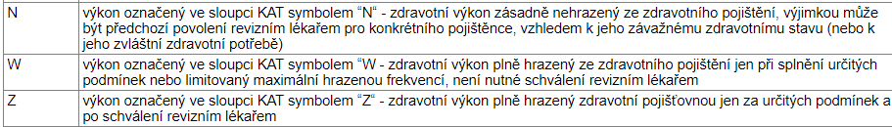
Co se nehradí
Ze zdravotního pojištění se nehradí, nebo se hradí jen za určitých podmínek, zdravotní výkony uvedené v příloze č. 1 Zákona č. 48/1997 Sb (§15/1).
Ze zdravotního pojištění se dále nehradí výkony akupunktury (§15/2).

Slide 65
Omezení
(3) Ze zdravotního pojištění se zdravotní služby poskytnuté na základě doporučení registrujícího poskytovatele v oboru gynekologie a porodnictví v souvislosti s umělým oplodněním, jde-li o formu mimotělního oplodnění (in vitro fertilizace), hradí:
  ženám s oboustrannou neprůchodností vejcovodů ve věku od 18 let do dne dosažení třicátého devátého roku věku,
  ostatním ženám ve věku od 22 let do dne dosažení třicátého devátého roku věku,
  nejvíce třikrát za život, nebo bylo-li v prvních dvou případech přeneseno do pohlavních orgánů ženy nejvýše 1 lidské embryo vzniklé oplodněním vajíčka spermií mimo tělo ženy, čtyřikrát za život.

Slide 66
Teritoriální rozsah
Ze zdravotního pojištění se hradí zdravotní služby poskytnuté na území České republiky.
Ze zdravotního pojištění se pojištěnci na základě jeho žádosti poskytne náhrada nákladů vynaložených na neodkladnou zdravotní péči, jejíž potřeba nastala během jeho pobytu v cizině, a to pouze do výše stanovené pro úhradu takových služeb, pokud by byly poskytnuty na území České republiky.
Překonáno
Vstupem do EU

Slide 67
SOUKROMOPRÁVNÍ POJIŠTĚNÍ

Slide 68
Co lze pojistit?
  Typy soukromého zdravotního pojištění:
  - Pojištění denní dávky při pracovní neschopnosti
  Pojištění pobytu v nemocnici
    Ušlý příjem
    Nadstandard
  Pojištění stomatologické péče
  Pojištění vážných onemocnění a invalidity
    Dlouhodobá pracovní neschopnost
    Výdaje spojené s léčením, výdaje na nadstandardní péči, na jednorázové splacení závazků např. úvěr, leasing nebo na úpravu prostředí (bezbariérový byt).
  - Pojištění dlouhodobé péče (potřeba pečovatele)
  - Léčebné výlohy při cestách do zahraničí

Slide 69
Charakteristiky soukromého zdravotního pojištění
Nedochází ke spoření, celou vloženou částku pojišťovna používá na pokrytí rizik.
Výše plnění se zpravidla stanovuje v závislosti na počtu dní pracovní neschopnosti, nikoli na základě bodového ohodnocení jako u úrazového pojištění.
Pojišťovna zpravidla plní na žádost o plnění až po uplynutí čekací (karenční) doby.
Nelze se pojistit na smrt, pro případ smrti je nutné
využít jiné produkty (např. rizikové, životní nebo kapitálové životní pojištění).

Slide 70
Cizinci odkázáni na komerční ZP
Občané ze „třetích zemí“ se účastní veřejného zdravotního pojištění, pokud pracují jako zaměstnanci u zaměstnavatele se sídlem v ČR.
Ostatní cizinci ze zemí mimo EU s dlouhodobým pobytem v ČR si musí zdravotní pojištění obstarat jiným způsobem.
Týká se to cizinců, kteří v ČR:
  působí jako živnostníci či podnikatelé (OSVČ) a nemají trvalý pobyt
  jsou rodinnými příslušníky (děti, a to včetně zde narozených dětí, manželé, starší rodiče) všech cizinců ze třetích zemí, tj. i cizinců s trvalým pobytem; dokonce sem spadají i rodinní příslušníci českých občanů, pokud ještě nemají trvalý pobyt (do dvou let po sňatku) a nejsou v ČR ani zaměstnanci
  studenti

Slide 71
Cizinci odkázáni na komerční ZP
Jedná se odhadem o 150 000 cizinců s legálním pobytem
Minimální pojistné krytí je do 30 000 EUR
Jsou povinni si sjednat komerční zdravotní pojištění,
  Dříve nebyla dostatečná regulace - uzavření smlouvy o komerčním zdravotním pojištění totiž cizinci nikterak negarantovalo, že mu příslušná pojišťovna zdravotní péči skutečně proplatí. Oproti veřejnému zdravotnímu pojištění byly pro všechny druhy komerčního pojištění charakteristické četné výluky z pojištění a limity pojistného plnění, které účelnost tohoto pojištění velmi zpochybňují.
  Problémem byla zejména následující omezení:
    výluky z pojištění vztahující se k druhům onemocnění a k druhům lékařské péče
    výluky z pojištění vztahující se k příčinám či jiným okolnostem vzniku pojistné události, tj. onemocnění
    maximální limit pojistného plnění (na 1 událost vs. celkový roční limit – malý rozdíl)
    podmínka dodržení dalších povinností vyplývajících ze smlouvy
    možnost pojišťoven kdykoliv odstoupit od smlouvy.
2 typy balíčků: Základní péče, Komplexní péče, pojištění Exclusive

Slide 72
Co znát z této přednášky
Typy zdravotnických systémů ve světě a jejich stručná charakteristika
Tři hlavní zdroje financování zdravotnictví v ČR
Celkové výdaje na zdravotnictví v roce 2020 (v Kč i jako podíl HDP)
Průměrné roční výdaje zdravotních pojišťoven na 1 pacienta
Výdaje podle druhu péče
Formy úhrad veř. zdr. pojišťoven za zdravotní péči v ČR
Veřejnoprávní pojištění – vznik, počet pojišťoven, plátci pojištění, úloha pojišťoven ve zdravotnictví.
Soukromoprávní pojištění – co lze pojistit, kdo ho v ČR nejvíce využívá

